Slide 1
FRAUENRECHTE
In Afghanistan

Slide 2
Inhaltsverzeichnis
Welche Rechte haben die Frauen in Afghanistan
Afghanistan nach der Machtübernahme der Taliban
Was kostet eine Frau in Afghanistan?
Wie Leben Frauen unter den Taliban?
Wer hilft Frauen in Afghanistan?
Quelle

Slide 3
Welche Rechte haben die Frauen in Afghanistan?
Seit der Machtübernahme der Taliban im August 2021, sind die Rechte der Frauen und Mädchen eingeschränkt.
Die Taliban begrenzte die Freiheiten der Frauen in Afghanistan stark. Deshalb können sie keine Universitäten mehr besuchen und ebenfalls seit Ende des Letzten Jahres nicht an Universitäten teilnehmen.
Es ist ihnen jetzt verboten, Fitnessstudios und Parks zu besuchen. Ende des Jahres kündigte Taliban das professionelle Verbot für Afghanische Frauen bei Nichtregierungsorganisationen an, mit Ausnahmen weniger Bereiche

Slide 4
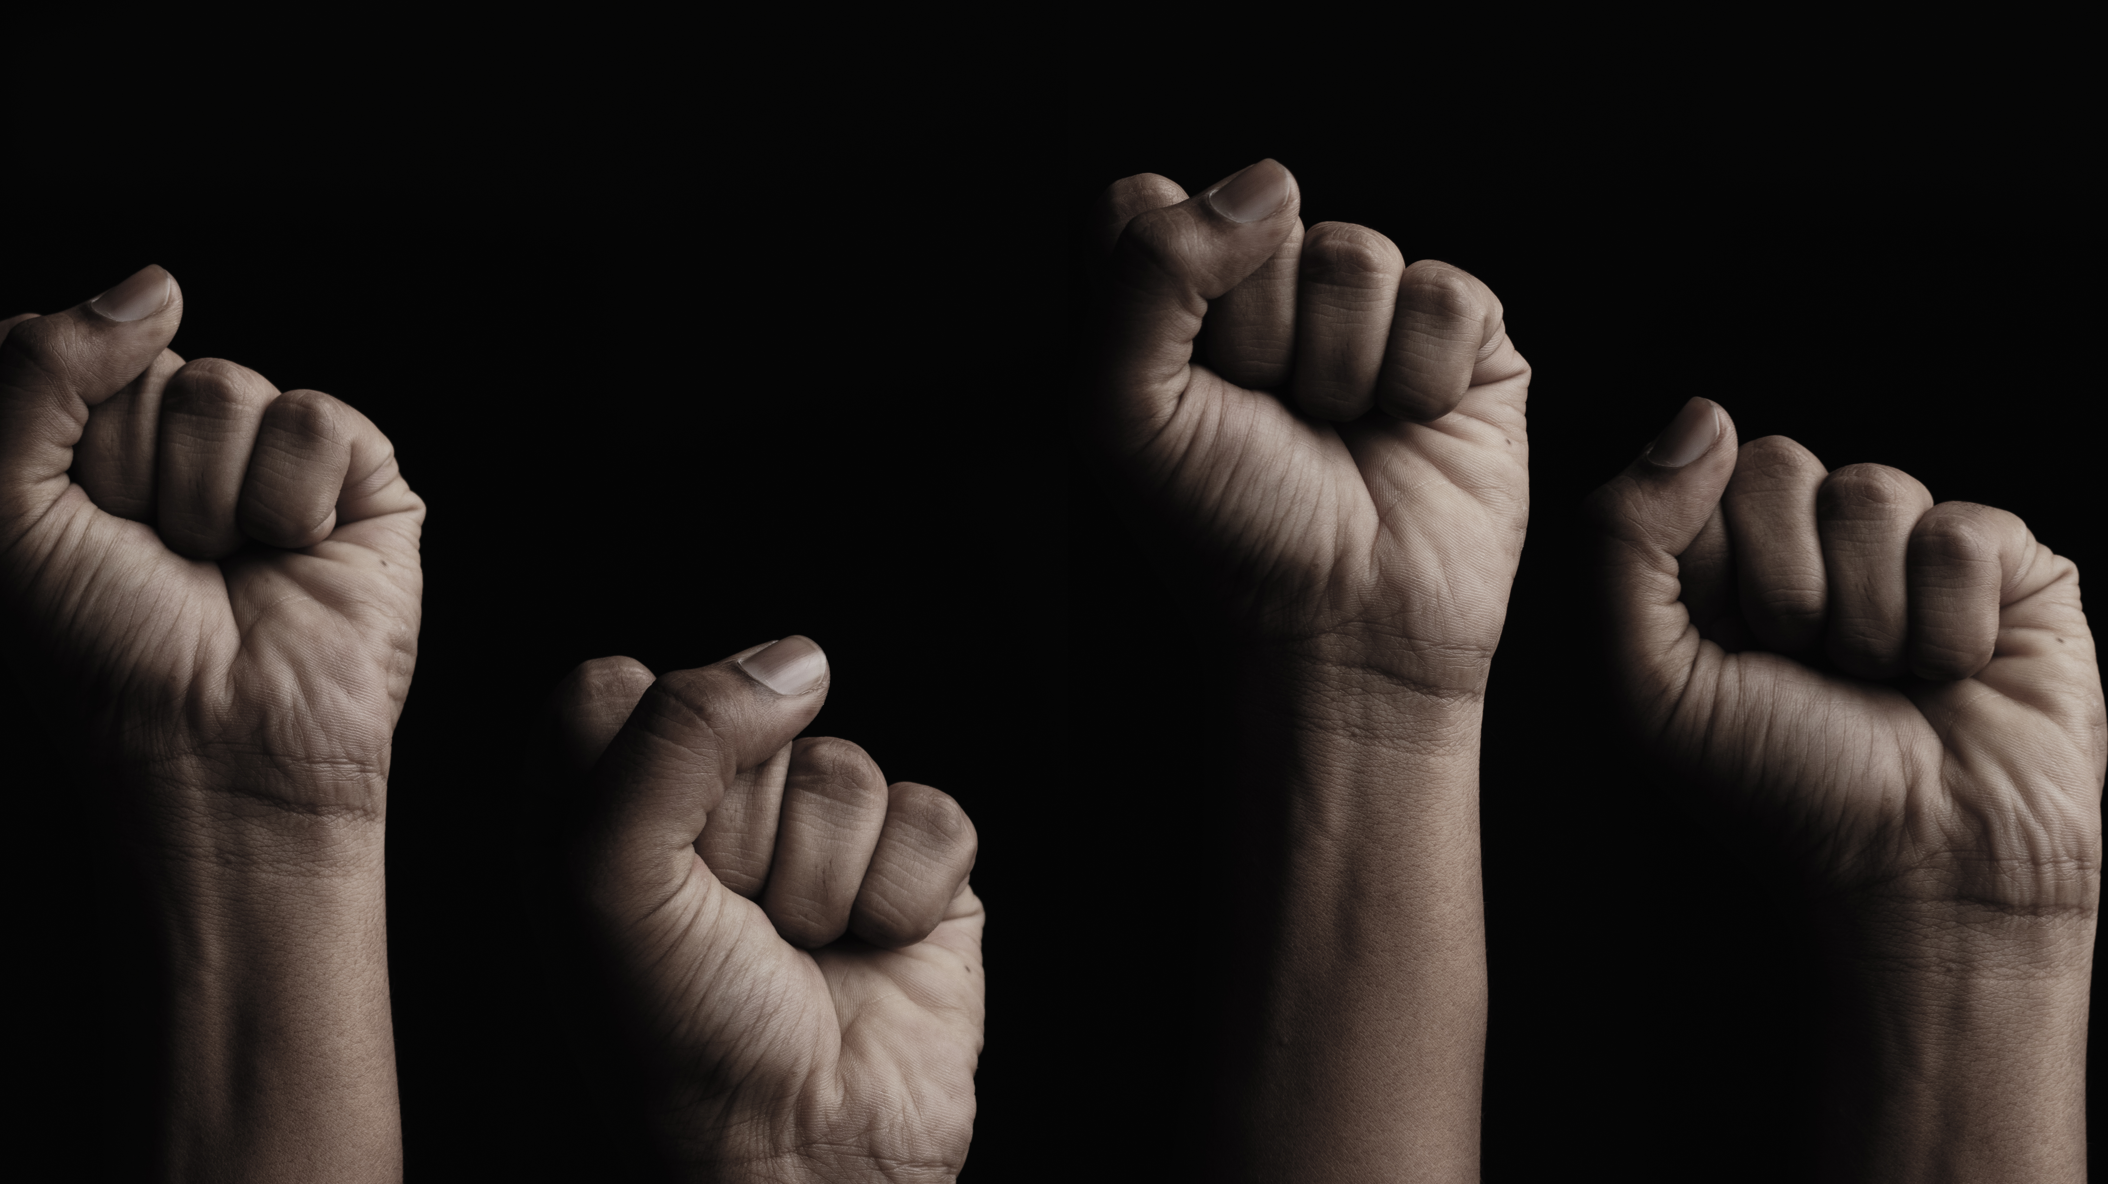
Afghanistan nach der Machtübernahme der Taliban
Die Lebensbedingungen der Afghanen sind weiterhin von der Wirtschaftlichen, finanziellen und humanitären Krise betroffen die durch die Sanktionen und die Einstellung der Entwicklungszusammenarbeit verschärft wurde.
Es gibt eine erhebliche Hungersnot
Es wird befürchtet, dass mehr als 90 Prozent der Bevölkerung in naher Zukunft unter die Armutsgrenze fallen werden.
Obwohl sich die Sicherheitslage insgesamt verbessert hat, seit die Taliban nun selbst an der Macht sind und keine Anschläge mehr verüben. Zwischen Mitte August 2021 und Mitte Juni 2022 verzeichnete die UN jedoch 2.106 zivile Opfer, obwohl die bewaffnete Gewalt insgesamt deutlich zurückgegangen ist.

Slide 5
Was kostet eine Frau in Afghanistan?
Prostituierte werden per Telefon oder Facebook-Nachrichten zu Partys eingeladen, und es ist nicht ungewöhnlich, dass eine Prostituierte mehrere Kunden befriedigt, bevor sie die Privathäuser verlässt.
Kabulis Schätzungen zufolge existieren außerdem etwa 60 bis 80 Bordelle in der Hauptstadt Kabul die sich in 2 südlichen Bezirken befinden.
Prostituierte können auch auf der Straße gefunden werden. Die Frauen, die immer in einer Burka verhüllt sind, steigen ein, wenn Freier die Lichthupe aktiviert und mit einem bestimmten Handzeichen reagieren. Insbesondere während der Mittagszeit, da Frauen am Abend kaum noch alleine auf der Straße sind.
Im Durschnitt erhalten Frauen zwischen 25 und 50 Euro, manchmal sogar nur 500 Afghani, was umgerechnet sechs Euro entspricht. Prostitution wird hauptsächlich durch Zwang und Armut verursach.
Viele von ihnen werden von ihren Ehemänner, die häufig Drogen konsumieren, dazu gezwungen. Andere Menschen haben im Krieg ihre Partner verloren.
Es wird angenommen, dass etwa 1.5 Millionen Witwen alleine mehrere Kinder erziehen müssen.

Slide 6
Wie Leben Frauen unter den Taliban?
Ein Taliban-Sprecher erklärte, dass ,, das Gesicht der Frau eine Quelle der Korruption für die mit ihr nicht verwandten Männer ist´´, weshalb Frauen in der Öffentlichkeit die Burka tragen mussten. Ab dem Alter von acht Jahren war es Frauen untersagt, zu arbeiten und zu lernen. Bis jetzt wurde der Unterricht nur auf die Koran-Lektionen beschränkt. Frauen, die höhere Bildung anstrebten, wurden gezwungen, Schulen im Untergrund zu besuchen, wo sie und ihre Lehrer die Todesstrafe riskierten, falls sie entdeckt wurden. Es war Frauen untersagt, einen männlichen Arzt aufzusuchen, ohne einen männlichen Begleiter, was dazu führte, dass viele Krankheiten unbehandelt blieben.

Slide 7
Wer hilft Frauen in Afghanistan?
Verschiedene Projekte in ländlichen Gebieten Afghanistans werden vom Afghanischen Frauenverein e.V. unterstützt Schulen für Kinder und Jugendliche, Frauenausbildungseinrichtungen für Schneiderinnen und Stickerinnen, Gesundheitseinrichtungen für Eltern und den Bau von Trinkwasserbrunnen. Es wird besonders Wert darauf gelegt, die Lebensbedingungen von Frauen und Kindern in Afghanistan zu verbessern. Zusätzlich unterstützt der Afghanische Frauenvereine e.V. einzelne Familien und führt bei Notfällen wie Kälte-, oder Dürrekatastrophen Nothilfeaktionen vor Ort durch, um Hilfsgüter zu verteilen.

Slide 8
^{Quelle}
https://amp.zdf.de/nachrichten/politik/afghanistan-frauen-frauenrechte-taliban-un-100.html
https://www.nds-fleurat.org
https://www.deine-korrespondentin.de
https://de.m.wikipedia.org
https://www.dizi.de

